Slide 1
7
第
章
善于使用指针

Slide 2
指 针
如果在程序中定义了一个变量，在对程序进行编译时，系统就会给这个变量分配内存单元。编译系统根据程序中定义的变量类型，分配一定长度的空间。内存区的每一个字节有一个编号，这就是“地址”。
由于通过地址能找到所需的变量单元，可以说，地址指向该变量单元，将地址形象化地称为“指针”。
C语言中的地址包括位置信息(内存编号，或称纯地址)和它所指向的数据的类型信息，或者说它是“带类型的地址”。
存储单元的地址和存储单元的内容是两个不同的概念。
在程序中一般是通过变量名来引用变量的值。
直接按变量名进行的访问，称为“直接访问”方式。还可以采用另一种称为
“间接访问”的方式，即将变量的地址存放在另一变量（指针变量）中，
然后通过该指针变量来找到对应变量的地址，从而访问变量。
int i=1,j=2,k=3;
//设int变量占2字节
变量名 | 地址 | 内容
i | 2000 | 1
 | 2003
j | 2004 | 2
 | 2007
k | 2008 | 3
 | 2011
… … …

Slide 3
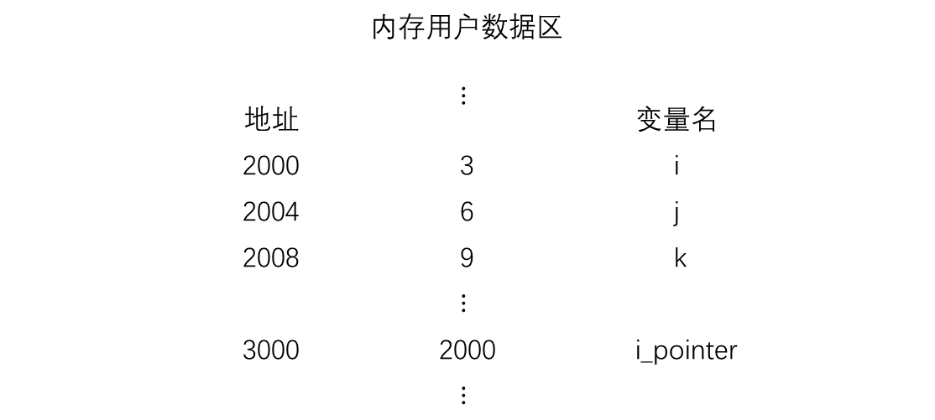
指 针
int i=1,j=2,k=3;
int *i_pointer; //定义了一个变量i_pointer，用来存放整型变量的地址
i_pointer=&i; //把i的地址赋给i_pointer
 | 内存用户数据区
地址 | $$⋮$$
 |  | 变量名
2000 | 3 | i
2004 | 6 | j
2008 | 9 | k
 | $$⋮$$
3000 | 2000 | i_pointer
 | $$⋮$$
如果有一个变量专门用来存放另一变量的地址(即指针)，则它称为“指针变量”，指针变量就是地址变量(存放地址的变量) 。上述的i_pointer就是一个指针变量，指针变量的值(即指针变量中存放的值)是地址(即指针)。
i_pointer的值是变量ｉ的地址(2000)，这样就在i_pointer和变量ｉ之间建立起一种联系: 即通过i_pointer能知道ｉ的地址，从而找到变量ｉ的内存单元。

Slide 4
变量的指针和指向变量的指针变量

Slide 5
怎样定义指针变量
类型名 *指针变量名;
int *pointer_1, *pointer_2;
定义指针变量时注意：
(1) 指针变量前面的“*”表示该变量为指针型变量。指针变量名则不包含“*”。
(2) 在定义指针变量时必须指定基类型。一个指针变量只能指向同一个类型的变量，不能忽而指向一个整型变量，忽而指向一个实型变量。
对指针变量赋值时注意：
(1) 指针变量中只能存放地址(指针)，不要将一个整数赋给一个指针变量。
(2) 赋给指针变量的地址不能是任意的类型，而只能是与指针变量的基类型具有相同类型的变量的地址。
一个地址型的数据实际上包含3个信息：
（1） 表示内存编号的纯地址；
（2） 它本身的类型，即指针类型（地址类型），而不是数值数据；
（3） 它指向的存储单元中存放的是什么类型的数据，即地址的基类型。

Slide 6
怎样引用指针变量
① 给指针变量赋值。
② 引用指针变量指向的变量。
③引用指针变量的值。
int a, *p;
p=&a; //把a的地址赋给指针变量p ①
printf("%d",*p); //以整数形式输出指针变量p所指向的变量的值，即a的值 ②
*p=1; //将整数1赋给p当前所指向的变量，由于p指向变量a，相当于把1赋给a，即a=1 ②
printf("%o",p); //以八进制形式输出指针变量p的值，由于p指向a，相当于输出a的地址，即&a ③
注意
要熟练掌握两个有关的运算符：
(1) ＆取地址运算符。&a是变量a的地址。
(2) * 指针运算符（或称“间接访问”运算符），*p代表指针变量p指向的对象。

Slide 7

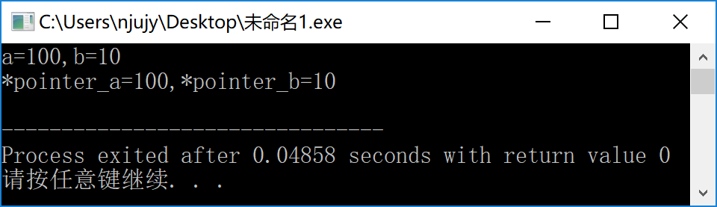
使用指针变量的例子
【例7.1】有两个整型变量，要求分别用直接访问和间接访问的方法输出它们的值。
#include <stdio.h>
int main()
{ int a,b;
int *pointer_a,*pointer_b; //定义两个int *型变量
a=100; b=10;
pointer_a=&a; //把变量a的地址赋给pointer_a
pointer_b=&b; //把变量b的地址赋给pointer_b
printf("a=%d,b=%d\n",a,b); //用直接访问输出变量a和b的值
printf("*pointer_a=%d,*pointer_b=%d\n",*pointer_a,*pointer_b);
//用间接访问输出变量a和b的值
return 0;
}
pointer_a |  | a
&a | → | 100 | *pointer_a
pointer_b |  | b
&b | → | 10 | *pointer_b
注意
程序中有两处出现*pointer_a和*pointer_b，请区分它们的不同含义。程序前面的* pointer_a和*pointer_b表示定义两个指针变量pointer_a和pointer_b。它们前面的“*”只是表示该变量是指针变量。程序最后printf函数中的*pointer_a和*pointer_b则代表pointer_a和pointer_b所指向的变量。

Slide 8
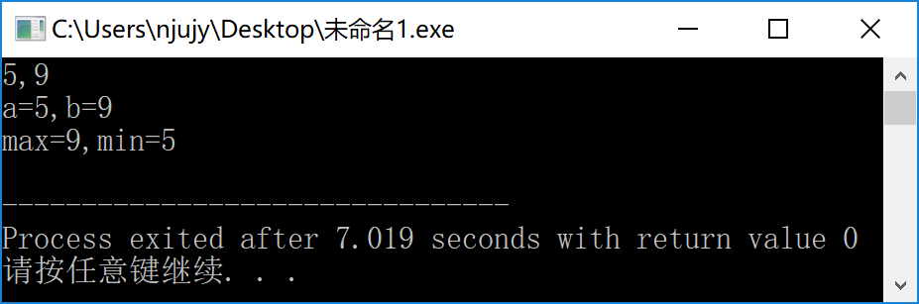
使用指针变量的例子
【例7.2】输入a和b两个整数，按先大后小的顺序输出a和b，要求用指针方法处理。
解题思路：可以用指针变量分别指向变量a和b，如果a<b，不交换a和b的值，而交换两个指针变量的值，即交换它们的指向。
#include <stdio.h>
int main()
{ int *p1,*p2,*p,a,b; //p1,p2的类型是int *类型
scanf("%d,%d",&a,&b); //输入两个整数
p1=&a; //使p1指向变量a
p2=&b; //使p2指向变量b
if(a<b) //如果a<b
{ p=p1;p1=p2;p2=p;} //使p1与p2的值互换
printf("a=%d,b=%d\n",a,b); //输出a,b
printf("max=%d,min=%d\n",*p1,*p2); //输出p1和p2所指向的变量的值
return 0;
}
交换前 交换后
p1 |  | a
&a | → | 5
p2 |  | b
&b | → | 9
p1 |  | a
&a |  | 5
p2 |  | b
&b |  | 9
p
p
注意
整型变量a和b的值并未交换，它们仍保持原值，但指针变量p1和p2的值改变了。p1的值原为&a，后来变成&b，即p1指向b了，p2原值为&b，后来变成&a，即p2指向a了。这样在输出*p1和*p2时，实际上是输出变量b和a的值，所以先输出9，然后输出5。

Slide 9
指针变量作为函数参数
【例7.3】题目要求同例7.2，即对输入的两个整数a和b，按大小顺序输出。要求用函数处理，在该函数中使较大的值存放在a中，小的值存放在b中。
#include <stdio.h>
int main()
{ void swap(int *p1,int *p2); //对swap函数的声明
int a,b;
int *pointer_a,*pointer_b; //定义两个int *型的指针变量
printf("please enter two integer numbers:");
scanf("%d,%d",&a,&b); //输入两个整数
pointer_a=&a; //使pointer_1指向a
pointer_b=&b; //使pointer_2指向b
if(a<b) swap(pointer_a,pointer_b); //如果a<b，调用swap函数
printf("max=%d,min=%d\n",a,b); //输出结果
return 0;
}
void swap(int *p1,int *p2) //定义swap函数
{ int temp;
temp=*p1; //使*p1和*p2互换
*p1=*p2;
*p2=temp;
} //本例交换a和b的值，而p1和p2的值不变。这恰和例7.2相反
p1
&a |  | a
pointer_a |  | 5
&a
p1
&a |  | a
pointer_a |  | 9
&a
pointer_a |  | a
&a | → | 5
pointer_b |  | b
&b | → | 9
pointer_a |  | a
&a | → | 5
pointer_b |  | b
&b | → | 9
p2
&b |  | b
pointer_b |  | 9
&b
p2
&b |  | b
pointer_b |  | 5
&b

Slide 10


指针变量作为函数参数
【例7.3】题目要求同例7.2，即对输入的两个整数a和b，按大小顺序输出。要求用函数处理，在该函数中使较大的值存放在a中，小的值存放在b中。
void swap(int *p1,int *p2) //定义swap函数
{ int temp;
temp=*p1; //使*p1和*p2互换
*p1=*p2;
*p2=temp;
}
void swap(int *p1,int *p2)
{ int *temp;
*temp=*p1;
*p1=*p2;
*p2=*temp;
}
void swap(int x,int y)
{ int temp;
temp=x;
x=y;
y=temp;
}
*p1就是a，是整型变量。而*temp是指针变量temp所指向的变量。但由于未给temp赋值，因此temp中并无确定的值(它的值是不可预见的)，所以temp所指向的单元也是不可预见的。所以，对*temp赋值就是向一个未知的存储单元赋值，而这个未知的存储单元中可能存储着一个有用的数据，这样就有可能破坏系统的正常工作状况。
在函数调用时，a的值传送给x，b的值传送给。执行完swap函数后，x和y的值是互换了，但并未影响到a和b的值。在函数结束时，变量x和y释放了，main函数中的a和b并未互换。
a |  | b
5 |  | 9
↓ |  | ↓
5 |  | 9
x |  | y
a |  | b
5 |  | 9
9 |  | 5
x |  | y

Slide 11
指针变量作为函数参数
函数的调用可以（而且只可以）得到一个返回值（即函数值），而使用指针变量作参数，可以得到多个变化了的值。如果不用指针变量是难以做到这一点的。要善于利用指针法。
如果想通过函数调用得到n个要改变的值，可以这样做:
在主调函数中设n个变量，用n个指针变量指向它们；
设计一个函数，有n个指针形参。在这个函数中改变这n个形参的值；
在主调函数中调用这个函数，在调用时将这n个指针变量作实参，将它们的值，也就是相关变量的地址传给该函数的形参；
在执行该函数的过程中，通过形参指针变量，改变它们所指向的n个变量的值；
主调函数中就可以使用这些改变了值的变量。

Slide 12

指针变量作为函数参数
不能企图通过改变指针形参的值而使指针实参的值改变
#include <stdio.h>
int main()
{ void swap(int *p1,int *p2);
int a,b;
int *pointer_1,*pointer_2; //pointer_1,pointer_2是int *型变量
printf("please enter two integer numbers:");
scanf("%d,%d",&a,&b);
pointer_1=&a;
pointer_2=&b;
if(a<b) swap(pointer_1,pointer_2);
//调用swap函数，用指针变量作实参
printf("max=%d,min=%d\n",*pointer_1,*pointer_2);
return 0;
}
void swap(int *p1,int *p2) //形参是指针变量
{ int *p;
p=p1; //下面3行交换p1和p2的指向
p1=p2;
p2=p;
}
pointer_1 |  | a
&a | → | 5
pointer_2 |  | b
&b | → | 9
p1 |  | a
&a | → | 5
p2 |  | b
&b | → | 9
p1 |  | a
&b |  | 5
p2 |  | b
&a |  | 9
pointer_1 |  | a
&a | → | 5
pointer_2 |  | b
&b | → | 9

Slide 13
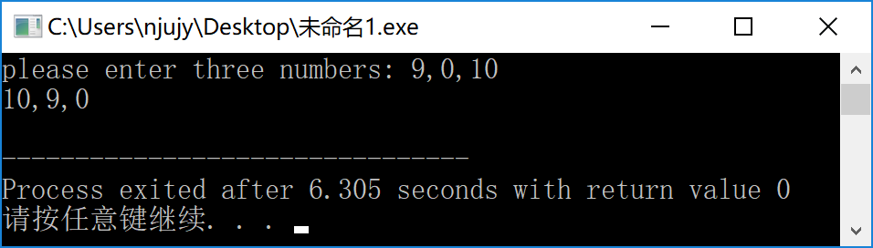
指针变量作为函数参数
【例7.4】输入3个整数ａ,ｂ,ｃ，要求按大小顺序将它们输出。定义一个函数，实现使这3个变量按值的大小排序。
int main()
{ void exchange(int *pt1,int *pt2,int *pt3);
int a,b,c,*pointer1,*pointer2,*pointer3;
printf("please enter three numbers: ");
scanf("%d,%d,%d",&a,&b,&c);
pointer1=&a; pointer2=&b; pointer3=&c;
exchange(pointer1,pointer2,pointer3);
printf("%d,%d,%d\n",a,b,c);
return 0;
}
void exchange(int *pt1,int *pt2,int *pt3)
//定义将3个变量的值排序的函数
{ void swap(int *pt1,int *pt2);
if(*pt1<*pt2) swap(pt1,pt2); //如果a<b,交换a和b的值
if(*pt1<*pt3) swap(pt1,pt3); //如果a<c,交换a和c的值
if(*pt2<*pt3) swap(pt2,pt3); //如果b<c,交换b和c的值
}
void swap(int *p1,int *p2) //定义交换2个变量的值的函数
{ int temp;
temp=*p1;
*p1=*p2;
*p2=temp;
}

Slide 14
通过指针引用数组

Slide 15
数组元素的指针
一个变量有地址，一个数组包含若干元素，每个数组元素都在内存中占用存储单元，它们都有相应的地址。指针变量既然可以指向变量，当然也可以指向数组元素（把某一元素的地址放到一个指针变量中）。所谓数组元素的指针就是数组元素的地址。可以用一个指针变量指向一个数组元素。
引用数组元素可以用下标法，也可以用指针法，即通过指向数组元素的指针找到所需的元素。
在定义指针变量时可以对它初始化：
int a[10]; //定义a为包含10个整型数据的数组
int *p; //定义p为指向整型变量的指针变量
p=&a[0]; //把a[0]元素的地址赋给指针变量p
p | &a[0] | → | 1 | a[0]
 |  |  | 3
 |  |  | 5
 |  |  | 7
 |  |  | 9
 |  |  | 11
 |  |  | 13
 |  |  | 15
 |  |  | 17
 |  |  | 19 | a[9]
p=&a[0]; //p的值是a[0]的地址
≡
p=a; //p的值是数组a首元素(即a[0])的地址
注意
程序中的数组名不代表整个数组，只代表数组首元素的地址。
int *p;
p=&a[0]; //不应写成*p=&a[0];
≡
int *p=&a[0];
≡
int *p=a;

Slide 16
指针的运算
在一定条件下允许对指针进行加和减的运算。
在指针已指向一个数组元素时，可以对指针进行以下运算：
加一个整数(用+或+=)，如p+1，表示指向同一数组中的下一个元素；
减一个整数(用-或-=)，如p-1，表示指向同一数组中的上一个元素；
自加运算，如p++，++p；
自减运算，如p--，--p。
两个指针相减，如p1-p2(只有p1和p2都指向同一数组中的元素时才有意义)，结果是两个地址之差除以数组元素的长度。注意: 两个地址不能相加，如p1+p2是无实际意义的。
如果p的初值为&a[0]，则p+i和a+i就是数组元素a[i]的地址，或者说，它们指向a数组序号为i的元素。
*(p+i)或*(a+i)是p+i或a+i所指向的数组元素，即a[i]。[]实际上是变址运算符，即将a[i]按a+i计算地址，然后找出此地址单元中的值。
注意
执行p+1时并不是将p的值(地址)简单地加1，而是根据定义的基类型加上一个数组元素所占用的字节数。
p | a数组
p+1,a+1 |  | a[0]
 |  | a[1]
 |  | a[2]
p+i,a+i | *(p+i) | a[i]
p+9,a+9
 |  | a[9]

Slide 17
通过指针引用数组元素
【例7.5】有一个整型数组a，有10个元素，从键盘输入10个元素，然后按逆序输出数组中的全部元素。
①下标法
②通过数组名计算数组元素地址，找出元素的值
③用指针变量指向数组元素
#include <stdio.h>
int main()
{ int a[10];
int i;
for(i=0;i<10;i++)
scanf("%d",&a[i]);
for(i=9;i>=0;i--)
printf("%d ",a[i]);
//用下标法引用数组元素
printf("%\n");
return 0;
}
#include <stdio.h>
int main()
{ int a[10];
int i;
for(i=0;i<10;i++)
scanf("%d",&a[i]);
for(i=9;i>=0;i--)
printf("%d ",*(a+i));
//通过数组名计算数组元素地址，找出元素的值
printf("\n");
return 0;
}
#include <stdio.h>
int main()
{ int a[10];
int *p,i;
for(i=0;i<10;i++)
scanf("%d",&a[i]);
for(p=a+9;p>=a;p--)
//先使p指向a[9]，然后逐次减小p的值
printf("%d ",*p);
//通过改变p的指向，访问a数组各元素
printf("\n");
return 0;
}
第(1)和第(2)种方法执行效率是相同的。C编译系统是将a[i]转换为*(a+i)处理的，即先计算元素地址。因此用第(1)和第(2)种方法找数组元素费时较多。
第(3)种方法比第(1)、第(2)种方法快，用指针变量直接指向元素，不必每次都重新计算地址，像p++这样的自加操作是比较快的。这种有规律地改变地址值(p++)能大大提高执行效率。
用(1)下标法比较直观，能直接知道是第几个元素。用(2)地址法或(3)指针变量的方法不直观，难以很快判断当前处理的是哪一个元素。

Slide 18
通过指针引用数组元素
注意
在使用指针变量指向数组元素时，有以下几个问题要注意:
(1) 可以通过改变指针变量的值指向不同的元素。
如果不用p变化的方法而用数组名a变化的方法（例如，用a++）行不行呢？
因为数组名a代表数组首元素的地址，它是一个指针型常量，它的值在程序运行期间是固定不变的。既然a是常量，所以a++是无法实现的。
(2) 要注意指针变量的当前值。
for(p=a;a<(p+10);a++)
printf(″%d″,*a);

Slide 19
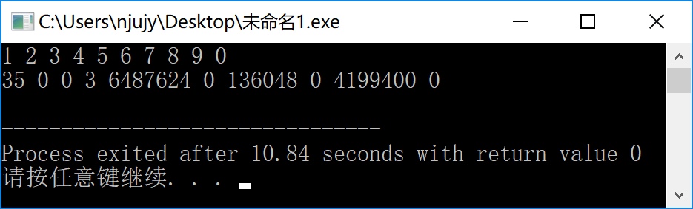
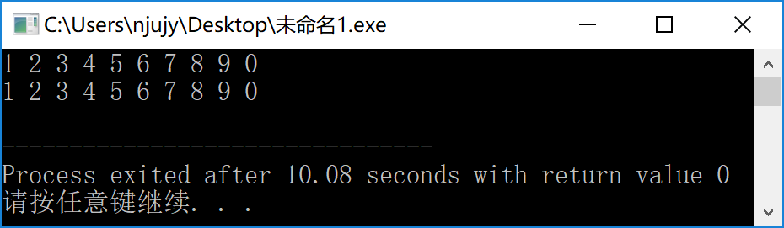
通过指针引用数组元素
【例7.6】通过指针变量输出整型数组a的10个元素。
#include <stdio.h>
int main()
{ int *p,i,a[10];
p=a; //p指向a[0] ①
for(i=0;i<10;i++)
scanf("%d",p++);
for(i=0;i<10;i++,p++)
printf("%d ",*p); //想输出a[0]~a[9] ②
printf("\n");
return 0;
}
#include <stdio.h>
int main()
{ int *p,i,a[10];
p=a; //p指向a[0]
for(i=0;i<10;i++)
scanf("%d",p++);
p=a; //重新使p指向a[0]
for(i=0;i<10;i++,p++)
printf("%d ",*p);
printf("\n");
return 0;
}
① p | a数组
 |  | a[0]
② p |  | a[9]

Slide 20
通过指针引用数组元素
从例7.6可以看到，虽然用指针变量p可以指向某一数组元素，但是实际上指针变量p也可以指向数组以后的存储单元，结果不可预期，因此，在使用指针变量指向数组元素时，应切实保证指向数组中有效的元素。
指向数组元素的指针变量也可以带下标，如p[i]。p[i]被处理成*(p+i)，如果p是指向一个整型数组元素a[0]，则p[i]代表a[i]。但是必须弄清楚p的当前值是什么？如果当前p指向a[3]，则p[2]并不代表a[2]，而是a[3+2]，即a[5]。
利用指针引用数组元素，比较方便灵活，有不少技巧。请分析下面几种情况：
设p开始时指向数组a的首元素（即p=a）：
②
③ ④
⑤ 如果p当前指向a数组中第i个元素a[i]，则:
p++; //使p指向下一元素a[1]
*p; //得到下一个元素a[1]的值
*p++; /*由于++和*同优先级，结合方向自右而左，因此它等价于*(p++)。先引用p的值，实现*p的运算，然后再使p自增1*/
*(p++); //先取*p值，然后使p加1
*(++p); //先使p加1，再取*p
++(*p); /*表示p所指向的元素值加1，如果p=a, 则相当于++a[0]，若a[0]的值为3，则a[0]的值为4。注意: 是元素a[0]的值加1，而不是指针p的值加1*/
*(p--) //相当于a[i--]，先对p进行“*”运算，再使p自减
*(++p) //相当于a[++i]，先使p自加，再进行“*”运算
*(--p) //相当于a[--i]，先使p自减，再进行“*”运算

Slide 21


用数组名作函数参数
int main()
{ void fun(int arr[], int n); //对fun函数的声明
int array[10]; //定义array数组
$⋮$
fun(array,10); //用数组名作函数的参数
return 0;
}
void fun(int arr[], int n) //定义fun函数
{
$⋮$
}
array是实参数组名，arr为形参数组名。当用数组名作参数时，如果形参数组中各元素的值发生变化，实参数组元素的值随之变化。
array arr
 |  | array[0] arr[0]
arr+3
 |  | array[3] arr[3]
void fun(int *arr, int n) //定义fun函数
{
$⋮$
}
≡
C编译器都是将形参数组名作为指针变量来处理的。
在该函数被调用时，系统会在fun函数中建立一个指针变量arr，用来存放从主调函数传递过来的实参数组首元素的地址。
当arr接收了实参数组的首元素地址后，arr就指向实参数组首元素，也就是指向array[0]。

Slide 22
用数组名作函数参数
以变量名和数组名作为函数参数的比较
C语言调用函数时虚实结合的方法都是采用“值传递”方式，当用变量名作为函数参数时传递的是变量的值，当用数组名作为函数参数时，由于数组名代表的是数组首元素地址，因此传递的值是地址，所以要求形参为指针变量。
在函数调用进行虚实结合后，形参的值就是实参数组首元素的地址。
在函数执行期间，它可以再被赋值。
实参 | 变量名 | 数组名
相应形参 | 变量名 | 数组名或指针变量
传递的信息 | 变量的值 | 实参数组首元素的地址
通过函数调用能否改变实参的值 | 不能 | 能
注意
实参数组名代表一个固定的地址，或者说是指针常量，但形参数组名并不是一个固定的地址，而是按指针变量处理。
void fun (arr[ ],int n)
{ printf(″%d\n″, *arr); //输出array[0]的值
arr=arr+3; //改变指针变量arr的值
printf(″%d\n″, *arr); //输出array[3]的值
}

Slide 23
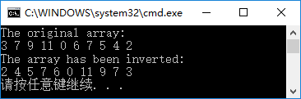
用数组名作函数参数
3 | 7 | 9 | 11 | 0 | 6 | 7 | 5 | 4 | 2
↑ |  |  |  | ↑ |  |  |  |  | ↑
i |  |  |  | m |  |  |  |  | j
2 | 4 | 5 | 7 | 6 | 0 | 11 | 9 | 7 | 3
【例7.7】将数组a中n个整数按相反顺序存放。
#include <stdio.h>
int main()
{ void inv(int x[],int n); //inv函数声明
int i,a[10]={3,7,9,11,0,6,7,5,4,2};
printf("The original array:\n");
for(i=0;i<10;i++)
printf("%d ",a[i]); //输出未交换时数组各元素的值
printf("\n");
inv(a,10); //调用inv函数，进行交换
printf("The array has been inverted:\n");
for(i=0;i<10;i++)
printf("%d ",a[i]); //输出交换后数组各元素的值
printf("\n");
return 0;
}
void inv(int x[],int n) //形参x是数组名
{ int temp,i,j,m=(n-1)/2;
for(i=0;i<=m;i++)
{ j=n-1-i;
temp=x[i]; x[i]=x[j]; x[j]=temp; //把x[i]和x[j]交换
}
}
#include <stdio.h>
int main()
{ void inv(int *x,int n);
int i,a[10]={3,7,9,11,0,6,7,5,4,2};
printf("The original array:\n");
for(i=0;i<10;i++)
printf("%d ",a[i]);
printf("\n");
inv(a,10);
printf("The array has been inverted:\n");
for(i=0;i<10;i++)
printf("%d ",a[i]);
printf("\n");
return 0;
}
void inv(int *x,int n) //形参x是指针变量
{ int *p,temp,*i,*j,m=(n-1)/2;
i=x; j=x+n-1; p=x+m;
for(;i<=p;i++,j--)
{ temp=*i; *i=*j; *j=temp;} //*i与*j交换
}
i, x | a数组
 | 3 | a[0]
 | 7 | a[1]
 | 9 | a[2]
p=x+m | 11 | a[3]
 | 0 | a[4]
 | 6 | a[5]
 | 7 | a[6]
 | 5 | a[7]
j | 4 | a[8]
 | 2 | a[9]

Slide 24



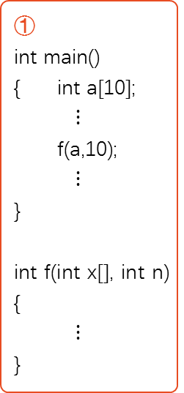
用数组名作函数参数
如果有一个实参数组，要想在函数中改变此数组中的元素的值，实参与形参的对应关系有以下4种情况：
① 形参和实参都用数组名
② 实参用数组名，形参用指针变量。
③ 实参形参都用指针变量。
④ 实参为指针变量，形参为数组名。
①
int main()
{ int a[10];
$⋮$
f(a,10);
$⋮$
}
int f(int x[], int n)
{
$⋮$
}
②
int main()
{ int a[10];
$⋮$
f(a,10);
$⋮$
}
int f(int *x, int n)
{
$⋮$
}
③
int main()
{ int a[10];*p=a;
$⋮$
f(p,10);
$⋮$
}
int f(int *x, int n)
{
$⋮$
}
④
int main()
{ int a[10];*p=a;
$⋮$
f(p,10);
$⋮$
}
int f(int x[], int n)
{
$⋮$
}

Slide 25

用数组名作函数参数
【例7.8】编写用选择法对10个整数排序(由大到小顺序)的函数，在主函数中调用此函数时，用指针变量作实参。
#include <stdio.h>
int main()
{ void sort(int x[],int n);
int *p,i,a[10];
p=a; //指针变量p指向a[0]
printf("please enter 10 integer numbers:");
for(i=0;i<10;i++)
scanf("%d",p++);
p=a; //重新使p指向a[0]
sort(p,10);
for(p=a,i=0;i<10;i++)
{ printf("%d ",*p);
p++;
}
printf("\n");
return 0;
}
void sort(int x[],int n) //定义sort函数，x是形参数组名
{ int i,j,k,t;
for(i=0;i<n-1;i++)
{ k=i;
for(j=i+1;j<n;j++)
if(x[j]>x[k]) k=j;
if(k!=i)
{ t=x[i]; x[i]=x[k]; x[k]=t;}
}
}
void sort(int *x,int n) //形参x是指针变量
{ int i,j,k,t;
for(i=0;i<n-1;i++)
{ k=i;
for(j=i+1;j<n;j++)
if(*(x+j)>*(x+k)) k=j; //*(x+j)就是x[j]，其他亦然
if(k!=i)
{ t=*(x+i); *(x+i)=*(x+k); *(x+k)=t;}
}
}

Slide 26
通过指针引用字符串

Slide 27

引用字符串的方法
(1) 用字符数组存放一个字符串，然后输出该字符串。
(2) 用字符指针变量指向一个字符串，通过字符指针变量访问字符串。
【例7.9】定义一个字符数组，对它初始化，然后输出该字符串。
string
 | I | string[0]
 |  | string[1]
 | l | string[2]
 | o | string[3]
 | v | string[4]
 | e | string[5]
 |  | string[6]
 | C | string[7]
 | h | string[8]
 | i | string[9]
 | n | string[10]
 | a | string[11]
 | ! | string[12]
 | \0 | string[13]
string
 | I
 | l
 | o
 | v
 | e
 | C
 | h
 | i
 | n
 | a
 | !
 | \0
#include <stdio.h>
int main()
{ char string[]="I love China!"; //定义字符数组sting
printf("%s\n",string); //用%s格式声明输出string，可以输出整个字符串
return 0;
}
【例7.10】定义字符指针变量，使它指向一个字符串，输出此字符串。
#include <stdio.h>
int main()
{ char *string="I love China!"; //定义字符指针变量string并初始化
printf("%s\n",string); //输出字符串
return 0;
}

Slide 28
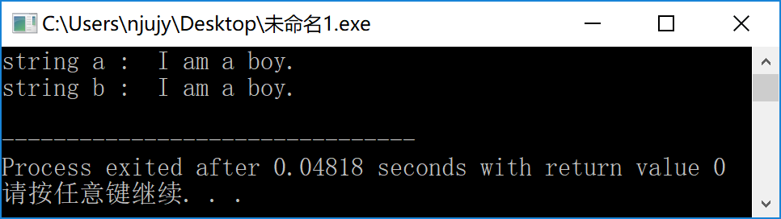
字符串的引用方式
对字符串中字符的存取，可以用下标方法，也可以用指针方法。
【例7.11】将字符串a复制为字符串b。 【例7.12】用指针变量来处理例7.11问题。
#include <stdio.h>
int main()
{ char a[]="I am a boy.",b[20]; //定义字符数组
int i;
for(i=0;*(a+i)!='\0';i++)
*(b+i)=*(a+i); //把a[i]的值赋给b[i]
*(b+i)='\0'; //b数组中最后加'\0'
printf("string a is:%s\n",a);//输出a字符串
printf("string b is:");
for(i=0;b[i]!='\0';i++)
printf("%c",b[i]); //逐个输出b数组中的字符
printf("\n");
return 0;
}
int main()
{ char a[]="I am a boy.",b[20],*p1,*p2; int i;
//定义字符数组a和b,字符指针变量p1和p2
p1=a; //p1指向字符数组ａ的第1个字符
p2=b; //p2指向字符数组b的第1个字符
for(;*p1!='\0';p1++,p2++) *p2=*p1;
//把a数组一个元素赋给b数组中相应位置的元素
*p2='\0';
printf("string a : %s\n",a);
printf("string b : ");
for(i=0;b[i]!='\0';i++) printf("%c",b[i]);
printf("\n");
return 0;
}
p1 | a
 | I
 | a
 | m
p1'
 | a
 | b
 | o
 | y
 | .
 | \0
p2 | b
p2'

Slide 29
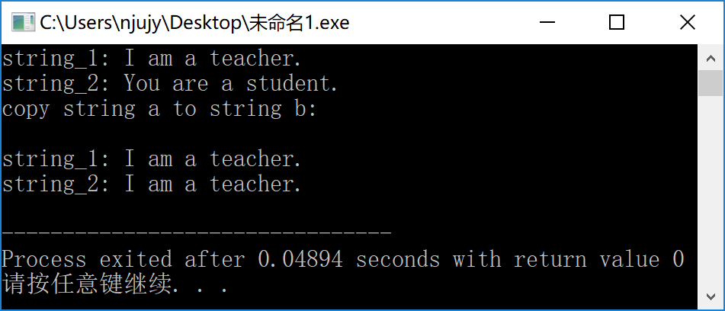
字符指针作函数参数
【例7.13】用函数调用实现字符串的复制。
#include <stdio.h>
int main()
{ void copy_string(char *from, char *to); //函数声明
char *a="I am a teacher."; //定义字符指针变量a指向字符串1
char b[]="You are a student."; //定义字符数组b，初始化为字符串2
char *p=b; //定义字符指针变量p，指向字符串2
printf("string_1: %s\nstring_2: %s\n",a,p); //输出字符串1和字符串2
printf("copy string a to string b:\n");
copy_string(a,p); //调用copy_string函数
printf("\nstring_1: %s\nstring_2: %s\n",a,b); //输出两次字符串1
return 0;
}
void copy_string(char *from, char *to)
{ for(;*from!='\0';from++,to++)
{ *to=*from;}
*to='\0';
}
a,p | a
from | I
 | a
 | m
 | a
 | t
 | e
 | a
 | c
 | h
 | e
 | r
 | .
 | \0
a | b
to | Y
 | o
 | u
 | a
 | r
 | e
 | a
 | s
 | t
 | u
 | d
 | e
 | n
 | t
 | .
 | \0
 | I
 | a
 | m
 | a
 | t
 | e
 | a
 | c
 | h
 | e
 | r
 | .
 | \0
 | t
 | .
 | \0

Slide 30
字符指针作函数参数
void copy_string(char *from, char *to)
{ for(;(*to++=* from++)!='\0';);
//或for(;*to++=* from++;);
}
改
进
【例7.13】用函数调用实现字符串的复制。
void copy_string(char *from, char *to)
{ while((*to=*from)!='\0')
//或while(*to=*from)
{ to++; from++;}
}
#include <stdio.h>
int main()
{ void copy_string(char *from, char *to); //函数声明
char *a="I am a teacher."; //定义字符指针变量a指向字符串1
char b[]="You are a student.";//定义字符数组b，初始化为字符串2
char *p=b; //定义字符指针变量p，指向字符串2
printf("string_1: %s\nstring_2: %s\n",a,p); //输出字符串1和字符串2
printf("copy string a to string b:\n");
copy_string(a,p); //调用copy_string函数
printf("\nstring_1: %s\nstring_2: %s\n",a,b); //输出两次字符串1
return 0;
}
void copy_string(char *from, char *to)
{ for(;*from!='\0';from++,to++)
{ *to=*from;}
*to='\0';
}
void copy_string(char *from, char *to)
{ while(*from!='\0')
//或while(*from) ，因为'\0'的ASCII码为0
*to++=*from++;
*to='\0';
}
void copy_string(char *from, char *to)
{ while((*to++=*from++)!='\0');
//或while(*to++=*from++)
}
void copy_string（char from[]，char to[]）
{ char *p1, *p2;
p1=from;p2=to;
while((*p2++=*p1++)!='\0');
}

Slide 31
字符指针作函数参数
字符指针作为函数参数时，实参与形参的类型有以下几种对应关系：
实参 | 形参
字符数组名 | 字符数组名
字符数组名 | 字符指针变量
字符指针变量 | 字符指针变量
字符指针变量 | 字符数组名

Slide 32

对使用字符指针变量和字符数组的归纳
字符数组由若干个元素组成，每个元素中放一个字符，而字符指针变量中存放的是地址(字符串第1个字符的地址)，绝不是将字符串放到字符指针变量中。
赋值方式。对字符指针变量赋值，但不能对数组名赋值。(数组名是常量）对字符数组只能各个元素赋值。
初始化的含义。
存储单元的内容。编译时为字符数组分配若干存储单元，以存放各元素的值；而对字符指针变量，只分配一个存储单元，用以存放一个字符变量的地址。
指针变量的值是可以改变的，而字符数组名代表一个固定的值(数组首元素的地址)，不能改变。
引用数组元素。对字符数组可以用下标法(用数组名和下标)引用一个数组元素(如a[5])，也可以用地址法(如*(a+5))引用数组元素a[5]。如果定义了字符指针变量p，并使它指向数组a的首元素，则可以用指针变量带下标的形式引用数组元素(如p[5])，同样，可以用地址法(如*(p+5))引用数组元素a[5]。
字符数组中各元素的值是可以改变的(可以对它们再赋值)，但字符指针变量指向的字符串常量中的内容是不可以被取代的(不能对它们再赋值)。
char *str;
str=″I love China!″;
char str[14];
str[]=″I love China!″;
char *str="I love China!";
≡
char str[14]="I love China!";
$$≠$$
char *a;
scanf("%s",a);
char *a,str[10];
a=str; scanf("%s",a);
char a[]="House";
a[2]='r';
char *b="House";
b[2]='r';

Slide 33

对使用字符指针变量和字符数组的归纳
【例7.14】改变指针变量的值。
#include <stdio.h>
int main()
{ char *a="I love China!";
a=a+7; //改变指针变量的值，即改变指针变量的指向
printf("%s\n",a); //输出从a指向的字符开始的字符串
return 0;
}
指针变量a的值是可以变化的。printf函数输出字符串时，从指针变量a当时所指向的元素开始，逐个输出各个字符，直到遇'\0'为止。而数组名虽然代表地址，但它是常量，它的值是不能改变的。
#include <stdio.h>
int main()
{ char str[]={"I love China!"};
str=str+7; //出错
printf("%s\n",str);
return 0;
}
指针变量的值是可以改变的，而字符数组名代表一个固定的值(数组首元素的地址)，不能改变。

Slide 34
总 结
首先要准确地弄清楚指针的含义。指针就是地址。
什么叫“指向”？地址就意味着指向，因为通过地址能找到以该地址为标识的对象。对于指针变量来说，把谁的地址存放在此指针变量中，就说此指针变量指向谁。但应注意: 并不是任何类型数据的地址都可以存放在同一个指针变量中，只有与指针变量的基类型相同的数据的地址才能存放在相应的指针变量中。
地址信息包括存储单元的位置信息(纯地址，即内存编号)以及存储单元中数据的类型的信息（即地址的基类型）。要注意指针变量的基类型。
要深入掌握数组操作中怎样正确地使用指针，搞清楚指针的指向。一维数组名代表数组首元素的地址。
int a,*p; //a是int型变量,指针变量p的基类型是int型
float b; //b是float型变量
p=&a; //合法,把int型变量的地址赋给指针变量p
p=&b; //非法,类型不匹配
*p,a[10]; //p是指向int型的指针变量
p=a; //p指向a数组的首元素，而不是指向整个数组

Slide 35
总 结
指针运算小结。
① 指针变量加(减)一个整数。将该指针变量的原值(是一个地址)和它指向的变量所占内存单元字节数相加(减)。
② 对指针变量赋值。将一个变量地址赋给一个指针变量。
注意: 不能把一个整数赋给指针变量，如“p1=100;”。
③ 指针变量可以有空值，即该指针变量不指向任何变量，可以这样表示：p=NULL; 其中，NULL是一个符号常量，代表整数0。注意，p的值为NULL与未对ｐ赋值是两个不同的概念。前者值为0，不指向任何变量，后者的值是一个无法预料的值，即p可能指向一个事先未指定的单元。在引用指针变量之前应对它赋值。
④ 两个指针变量可以相减。如果两个指针变量都指向同一个数组中的元素，则两个指针变量值之差是两个指针之间的元素个数。任何指针变量或地址都可以与NULL作相等或不相等的比较。
⑤ 两个指针变量比较。若两个指针指向同一个数组的元素，则可以进行比较。指向前面的元素的指针“小于”指向后面元素的指针。如果p1和p2不指向同一数组则该比较无意义。
p=&a; //将变量a的地址赋给p
p=&array[i]; //将数组array序号为i的元素的地址赋给p
p=max; //max为已定义的函数,将max的入口地址赋给p
p1=p2; //p1和p2是基类型相同的指针变量,将p2的值赋给p1

Slide 36
总 结
*除了本章介绍的有关指针的数据类型外，还有以下几种类型:
① 指向一维数组的指针。
② 指向函数的指针。系统为函数代码在内存中分配一段存储单元，其起始地址(又称入口地址)就是函数的指针。
③ 返回指针的函数。函数的返回值可以是整型、字符型、实型的数据，也可以是某一变量的地址，这种返回地址的函数称为返回指针的函数。
④ void指针。不指向具体类型数据的指针，称“指向空类型”，以(void *)类型表示。如果需要用此地址指向某类型的数据，应先对地址进行类型转换。
int a[3][4] //a为3×4的二维数组
//可以认为二维数组a是由3个一维数组构成的，其中每个一维数组又是由4个数组元素组成的
int (*p)[4]; //定义p指向包含4个整型元素的一维数组，p就是指向一维数组的指针变量
p=a; // p指向二维数组的第1行(即序号为0的一维数组)
p=p+2; //此时p指向第3行(序号为2的一维数组，而不是指向第1行的第3个元素)
P
1 | 3 | 5 | 7
9 | 11 | 13 | 15
17 | 19 | 21 | 23
P+2
int max(int,int); //声明max函数,有两个整型参数
int (*p)(int,int); //定义指向函数的指针变量p,它可以指向返回值为int且有两个int参数的函数
p=max; //把max函数入口地址赋给p,使p指向max函数
c=(*p)(a,b); //调用p指向的函数,用a和b作为实参,作用与"max(a,b);"相同
int *fun(int x, int y)//函数fun的返回值类型为(int *) ，即返回一个基类型为int的指针
void *p; //表示p不指向任何类型的数据
int *p1;
p1=(int*)p; //把p的类型强制转换为int*型,才能赋给p1

Slide 37
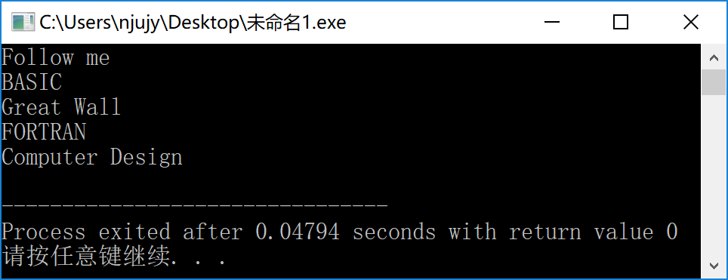
总 结
*除了本章介绍的有关指针的数据类型外，还有以下几种类型:
⑤ 指向指针的指针。已经有一个指针变量p1，如果把它的地址存放到另一个指针变量p2中，则p2指向指针变量p1。这时，p2就是指向指针变量的指针变量，简称为指向指针的指针。
name数组 |  | 字符串
name[0] | → | Follow me
name[1] | → | BASIC
name[2] | → | Great Wall
name[3] | → | FORTRAN
name[4] | → | Computer Design
【例7.15】通过指向指针的指针引用字符串。
name
#include <stdio.h>
int main()
{
char *name[]={"Follow me","BASIC","Great Wall","FORTRAN","Computer Design"};
char **p; //定义p为指向指针变量的指针变量
int i;
for(i=0;i<5;i++){
p=name+i; //改变p的值即可指向不同的字符串
printf("%s\n",*p); //输出各字符串
}
return 0;
}
P

Slide 38
总 结
*与指针有关的数据的定义的归纳比较
有关指针的类型、变量及含义
变量定义 | 类型表示 | 含义
int i; | int | 定义整型变量i
int *p; | int * | 定义p为指向整型数据的指针变量
int a[5]; | int[5] | 定义整型数组a，它有5个元素
int *p[4]; | int *[4] | 定义指针数组p，它由4个指向整型数据的指针元素组成
int (*p)[4]; | int(*)[4] | p为指向包含4个元素的一维数组的指针变量
int f(); | int() | f为返回整型函数值的函数
int *p(); | int *() | p为返回一个指针的函数，该指针指向整型数据
int (*p)(); | int(*)() | p为指向函数的指针，该函数返回一个整型值
int **p; | int ** | p是一个指针变量，它指向一个指向整型数据的指针变量
void *p; | void * | p是一个指针变量，基类型为void（空类型），不指向具体的对象

